Slide 1
Tedavi Planları
27
Prof.Dr. ŞAHİN KAVUNCUBAŞI

Slide 2
Tedavi planı
Kaynakların daha verimli kullanılması, bakım kalitesinin maksimize edilmesi, gecikmelerin minimize edilmesi için, doktorlar, hemşireler ve diğer sağlık personeli tarafından belirli hastalık ya da prosedür ile ilgili müdahalelerin optimal biçimde sıralanması ve zamanlanması sürecidir.

Slide 3
Tedavi planı grubu bileşimi
Tedavi planı geliştirme grubunda, ilgili hastalığın tedavisinde etkili ve önemli roller oynayan bölümlerden deneyimli kişiler yer almalıdır. Ekip, multidisipliner nitelik taşımalıdır.
Planın başarısı, büyük ölçüde hekimlerin önderliğine bağlıdır.

Slide 4
Tedavi planlarının özellikleri
Kapsamlılık
Zamanlanma
İşbirliği
Vaka yöneticisi

Slide 5
Tedavi planı geliştirme süreci
Hastalıkların ve prosedürlerin seçimi
Tedavi planı geliştirme grubunun oluşturulması
Mevcut sürecin dokümantasyonu
Değişkenliklerin İncelenmesi
Tedavi planının geliştirilmesi
Planın uygulanması
Sonuçların değerlendirilmesi
Tedavi Planında değişiklikler yapılması

Slide 6
Ne tür hastalıklar ?
Vaka sayısı
Vaka maliyeti
Vakanın maliyet/faydası
Kurumsal kalite politikası
Yönetsel denetim gereksinimi

Slide 7
Grubun görevleri
Tüm disiplinlerin mevcut uygulamalarının belirlenmesi,
Spesifik tedavi planlarının geliştirilmesi ve güncellenmesi,
Maliyet yarar oranını maksimize edecek seçeneklerin geliştirilmesi,
Geliştirilen planın belgelenmesi ve çıktılarının tanımlanması,
Değişkenlikleri değerlendirmek,
Personelin eğitimini sağlamak.

Slide 8
Süreç dokümantasyonu
Mevcut tedavi sürecinin aşamaları ve bu aşamalarda yer alan bölüme ve diğer bölümlere özgü faaliyetler saptanmalıdır.
Akış şemaları kullanılan başlıca araçtır.

Slide 9
Değişkenliklerin belirlenmesi
Mevcut süreçte farklılıkların, sapmaların derecesi ve nedenleri nelerdir ?
Derecesi aynı hastalığa sahip benzer özelliklerdeki kişilerin yatış süresi neden fark göstermektedir ?

Slide 10
Değişkenlik analizi: sorular ?
FAALİYET
Nedir ?
Neden yapılmaktadır ?
Başka ne yapılabilir
Değiştirilebilir mi ?
Değiştirilirse ne olabilir ?

Slide 11
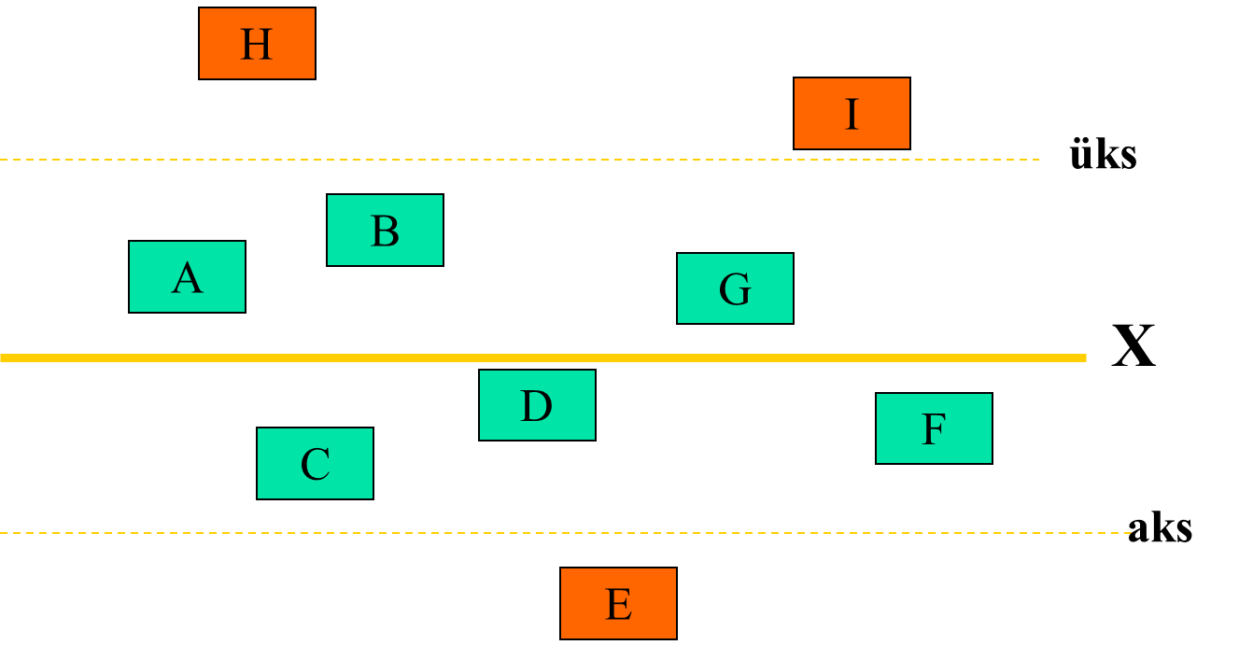
Kontrol kartları

Slide 12
Başlıca değişkenlik nedenleri
Operasyonel
Araç gereç arızaları
Planlama hataları
Koordinasyon hataları
Personel
Personelin bilgi beceri farklılıkları
Personelin işle ilgili davranışları
Hasta
Tedaviyi reddetme
Önerilere uymama
Hastanın durumunda beklenmeyen değişiklikler

Slide 13
Planın geliştirilmesi
Kurumun koşulları
Anahtar faaliyetler
Destekleyici faaliyetler
Zamanlama ve lokasyon (ne, nerede yapılacak ?)
Karar kriterleri (öyle ise bu olmalı)
Çıktı ölçütleri (beklenen durum ?)

Slide 14
Uygulama
Vaka yönetici: hemşireler
Personelin eğitimi
Verilerin toplanması
Planın standardizasyonu
Personel davranışlarının pekiştirilmesi

Slide 15
Sonuçların değerlendirilmesi
Kaynak miktarındaki değişme
Yatış süresindeki değişme
Kalite göstergelerinde (enfeksiyon oranı) değişme
Personelin tutumlarının izlenmesi

Slide 16
Planların yatış süresine etkisi
 | Önce | Sonra
Kronor arter bypass | 13,07 | 10,92
Özafagektomy | 16,31 | 13,87
Fıtık tamiri | 8,05 | 7,94
Kalp transplantasyonu | 26,74 | 26,29
Lobectomy | 9,60 | 8,09
Kalp kapağı nakli | 15,68 | 11,73
Doku nakli | 16,26 | 14,90

Slide 17
Planların yararları
Verimliliği yükseltmek
Hizmetlerin planlanmasını ve koordinasyonunu sağlamak,
Tedavi süreci ve çıktılardaki varyansyonu azaltmak
Klinik standartlar oluşturmak
Tıbbi kararları kolaylaştırmak
Yatış süresini kontrol etmek
Yönetsel kararları kolaylaştırmak
Eğitim
Sigorta kurumları ile olumlu ilişkiler geliştirmek

